Slide 1
11.7 案例分析
这一节回到一个更具体的问题：最终是怎样被拆成作业、阶段和任务的
Notes:
这一节回到一个更具体的问题：一段 Spark 用户代码，最终是怎样被拆成作业、阶段和任务的。理解这条链路，有助于把前面讲过的 DAG、Stage、Shuffle 和执行器行为真正对应到实际运行过程。 接下来会依次看 案例分析、执行模型，以及 监控界面，后面的实现和案例都会沿着这条线继续展开。

Slide 2
11.7 案例分析：学习路线
案例分析
执行模型
监控界面
调试优化
Notes:
这一页先把 11.7 案例分析 的主线串起来，重点包括 案例分析、执行模型、监控界面，以及 调试优化。先知道每一步要解决什么问题，后面的细节就更容易跟住。

Slide 3
11.7.1 执行模型（1/2）
也包含 reduceByKey 带来的 Shuffle
代码 11.39 第一行从 sfpd.csv 生成输入 RDD
第二行按逗号切分得到结构化一点的中间 RDD
到这里为止，Spark 仍然没有真正执行计算，而是在内存里记录了一条依赖链
Notes:
先从一个小例子开始，把前面讲过的 DAG、Stage、Task 和缓存命中真正对应到一次执行过程中。这里继续沿用 SFPD 数据集示例，因为它既包含普通 map 转换，也包含 reduceByKey 带来的 Shuffle，足够说明 Spark 是怎样把用户代码拆成多个阶段的。
第三行再通过 map 和 reduceByKey 统计类别数量。要查看这条谱系，可以调用 toDebugString。

Slide 4
11.7.1 执行模型（2/2）
也就是后面发生 Stage 切分的关键位置
这时还没有真正生成任何结果，因为没有动作触发执行
图例 11‑24 物理规划
只要一串转换之间不需要 Shuffle
Notes:
代码 11.40 这个输出展示了 catRDD 的完整谱系。可以看到，sc.textFile 先生成 HadoopRDD，后续的 map 转换形成 MapPartitionsRDD，而 reduceByKey 会引入 ShuffledRDD，也就是后面发生 Stage 切分的关键位置。
当我们对 catRDD 调用 collect 时，Spark 才会从目标 RDD 反向追踪所需依赖，生成物理执行计划，并把每个分区对应的任务提交到集群上运行。
调度器并不会机械地为“每一个 RDD”都单独生成一个阶段。更准确地说，Spark 会沿着依赖链向前分析：只要一串转换之间不需要 Shuffle，也不需要从已经物化的结果重新起步，它们就有机会被压进同一个 Stage 里执行。这种把多步窄依赖转换串起来连续执行的方式，通常就叫流水线化（pipelining）。

Slide 5
11.7.1 执行模型：代码片段（1/2）
把原始数据从存储读入 Spark
用 map 把输入转换成后续要处理的结构
scala> val inputRDD = sc.textFile("/root/data/sfpd.csv") inputRDD: org.apache.spark.rdd.RDD[String] = /root/data/sfpd.csv MapPartitionsRDD[1] at textFile at \<console\>:24 scala> val sftpdRDD = inputRDD.map(x=>x.split(",")) sftpdRDD: org.apache.spark.rdd.RDD[Array[String]] = MapPartitionsRDD[4] at map at \<console\>:26 scala> val catRDD = sftpdRDD.map(x=>(x(1),1)).reduceByKey((a,b)=>a+b) catRDD: org.apache.spark.rdd.RDD[(String, Int)] = ShuffledRDD[7] at reduceByKey at \<console\>:28
Notes:
这一句是在确定输入边界。讲的时候要说明数据来自哪里、现在进入了什么抽象对象，以及后面的转换是围绕哪个数据集继续推进的。
map 的作用是保持数据条数大体不变，但把每条记录改造成更适合后续计算的形式。讲的时候要点出转换前后的结构差异。

Slide 6
11.7.1 执行模型：代码片段（2/2）
先对照代码理解 代码 11.39 第一行从 sfpd.csv 生成输入 RDD
scala> catRDD.toDebugString res0: String = (2) ShuffledRDD[7] at reduceByKey at \<console\>:28 [] +-(2) MapPartitionsRDD[6] at map at \<console\>:28 [] | MapPartitionsRDD[4] at map at \<console\>:26 [] | /root/data/sfpd.csv MapPartitionsRDD[3] at textFile at \<console\>:24 [] | /root/data/sfpd.csv HadoopRDD[2] at textFile at \<console\>:24 []
Notes:
讲这段代码时，先指出输入对象，再说明中间做了哪些转换，最后在哪里触发执行或写出结果。这样听众能把 API 调用和完整处理链对上。

Slide 7
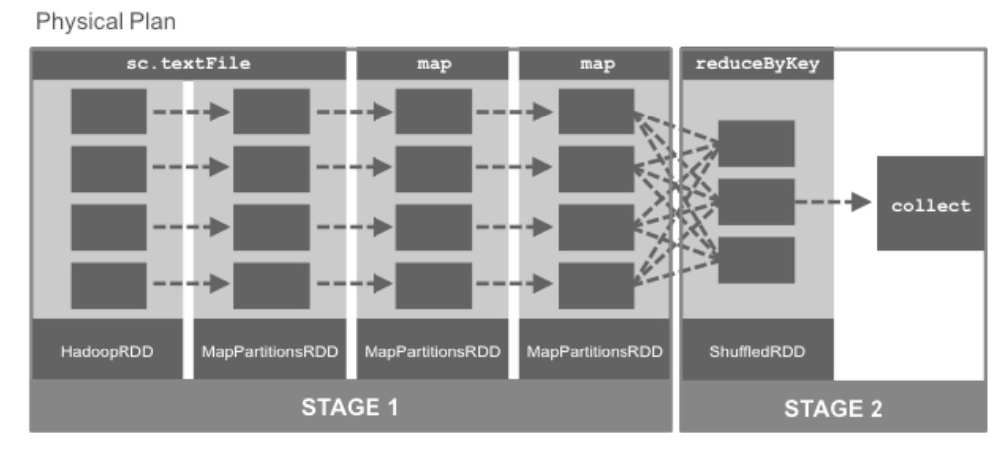
11.7.1 执行模型：图示
Notes:
当我们对 catRDD 调用 collect 时，Spark 才会从目标 RDD 反向追踪所需依赖，生成物理执行计划，并把每个分区对应的任务提交到集群上运行。

Slide 8
11.7.2 监控界面（1/2）
它是定位执行瓶颈、观察阶段划分和查看缓存/执行器状态的第一现场
应用运行期间，可以在这里看到与作业进度和性能相关的大量细节，包括
（1）调度程序阶段和任务的列表
（2）RDD大小和内存使用情况的摘要
Notes:
把视角切到 Spark Web UI。默认情况下，每个 SparkContext 都会启动一个 Web UI，通常监听在 4040 端口。

Slide 9
11.7.2 监控界面（2/2）
（3）环境变量信息
（4）有关正在运行的执行程序信息
代码 11.41 Jobs 页面用于查看当前和最近完成的作业
图例 11‑25 Spark作业的详细执行信息
Notes:
这一页会把 （3）环境变量信息、（4）有关正在运行的执行程序信息 和 代码 11.41 Jobs 页面用于查看当前和最近完成的作业 串成一条完整流程。讲的时候重点说明每一步接在前一步后面，分别解决了什么问题。

Slide 10
11.7.2 监控界面：代码片段
把原始数据从存储读入 Spark
用 map 把输入转换成后续要处理的结构
把中间结果缓存起来避免重复计算
通过 action 触发前面的惰性计算真正执行
scala> val inputRDD = sc.textFile("/root/data/sfpd.csv") inputRDD: org.apache.spark.rdd.RDD[String] = /root/data/sfpd.csv MapPartitionsRDD[1] at textFile at \<console\>:24 scala> val sftpdRDD = inputRDD.map(x=>x.split(",")) sftpdRDD: org.apache.spark.rdd.RDD[Array[String]] = MapPartitionsRDD[2] at map at \<console\>:26 scala> val catRDD = sftpdRDD.map(x=>(x(1),1)).reduceByKey((a,b)=>a+b) catRDD: org.apache.spark.rdd.RDD[(String, Int)] = ShuffledRDD[4] at reduceByKey at \<console\>:28 scala> catRDD.cache() res0: catRDD.type = ShuffledRDD[4] at reduceByKey at \<console\>:28 // ...
Notes:
这一句是在确定输入边界。讲的时候要说明数据来自哪里、现在进入了什么抽象对象，以及后面的转换是围绕哪个数据集继续推进的。
map 的作用是保持数据条数大体不变，但把每条记录改造成更适合后续计算的形式。讲的时候要点出转换前后的结构差异。
这一句通常出现在同一份中间数据要被多次复用的时候。它的价值不在语法本身，而在于用空间换时间，减少重复执行前面的算子链。
前面的转换大多只是把执行计划串起来，直到这里遇到 action，Spark 才会真正下发任务。这个时点是理解执行模型的关键。

Slide 11
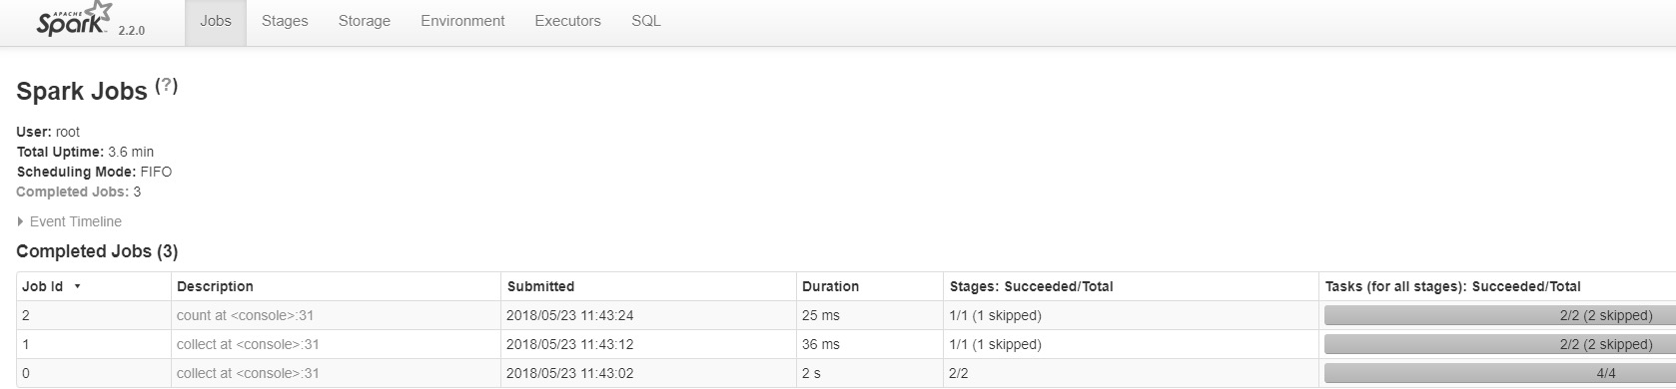
11.7.2 监控界面：图示（1）
Notes:
代码 11.41 Jobs 页面用于查看当前和最近完成的作业，以及它们各自包含的阶段、任务和执行时间。

Slide 12
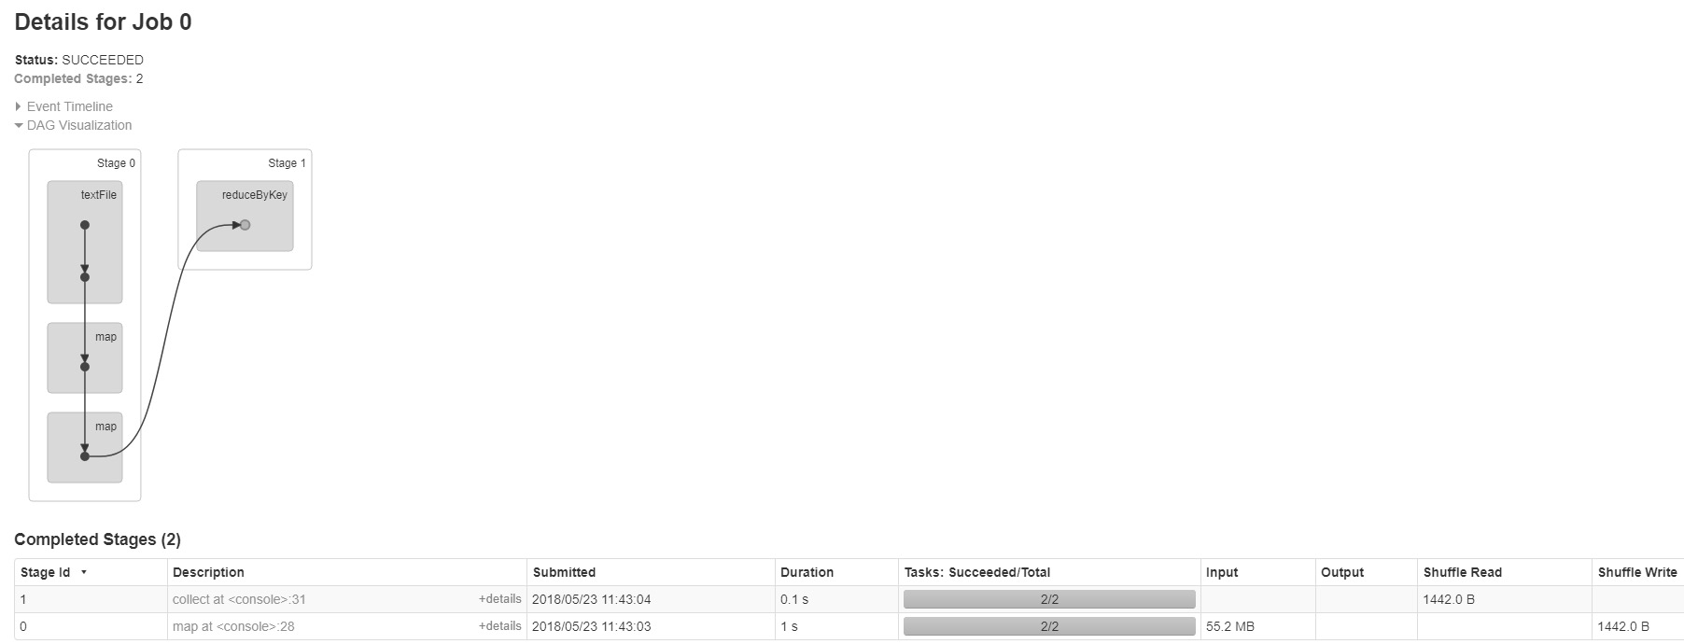
11.7.2 监控界面：图示（2）
Notes:
点击 Jobs 页的 Description 链接，会进入 Job Details 页面。这个页面会进一步展开作业内各阶段的执行情况，是定位“到底慢在哪一段”的第一站。

Slide 13
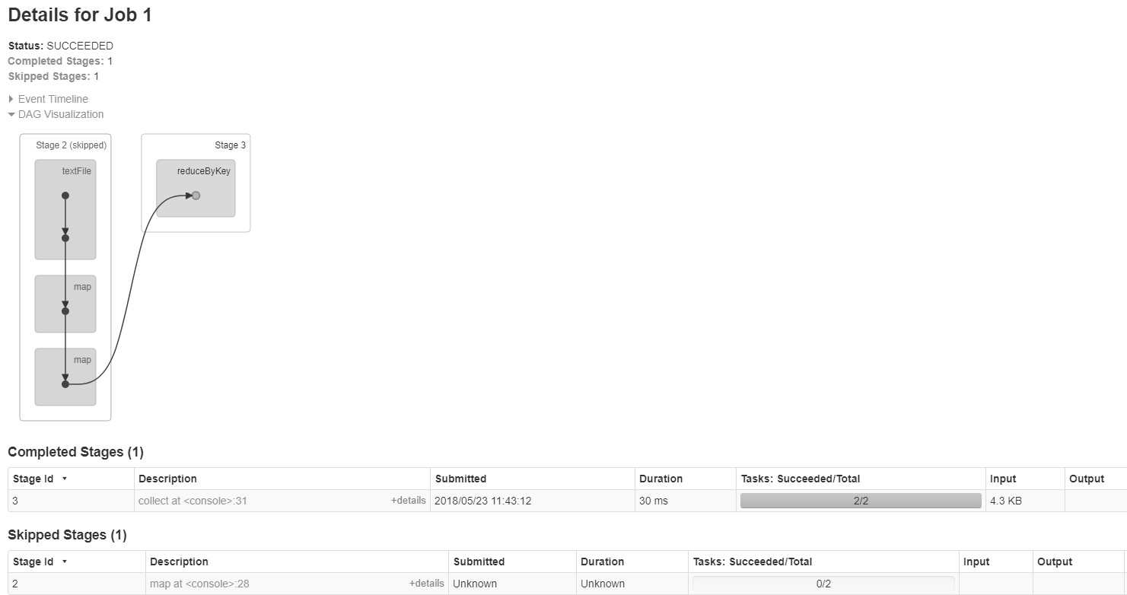
11.7.2 监控界面：图示（3）
Notes:
这张图展示的是 监控界面：图示（3）。讲解时先指出图里最值得看的结构、趋势或对比项，再说明它和正文结论是怎么对应上的。

Slide 14
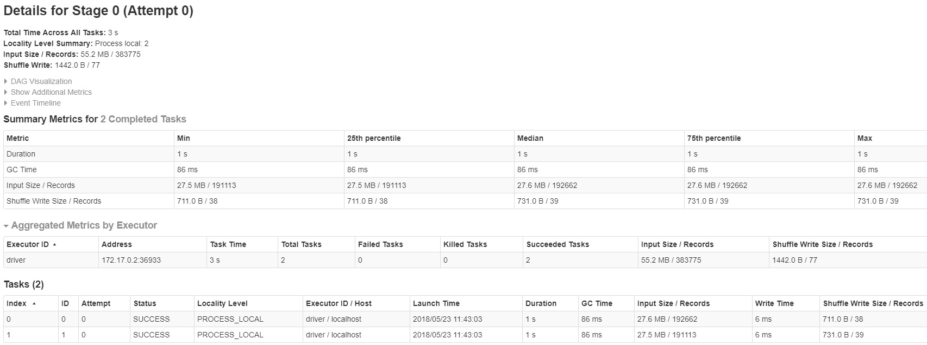
11.7.2 监控界面：图示（4）
Notes:
这个页面能同时看到已完成阶段和被跳过阶段的细节。一旦确定某个阶段值得深挖，就可以继续点进 Stage Details 查看任务级指标。

Slide 15
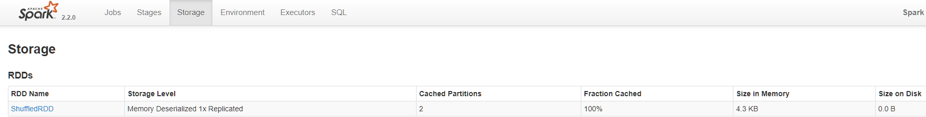
11.7.2 监控界面：图示（5）
Notes:
Stage Details 会给出任务级汇总指标，是观察单个慢任务、数据倾斜、Shuffle 读写异常和 GC 开销的核心页面。

Slide 16
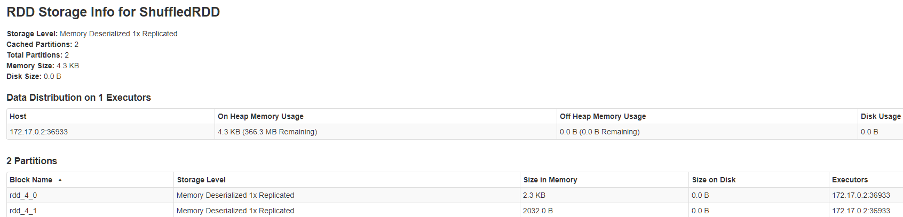
11.7.2 监控界面：图示（6）
Notes:
Storage 页面展示缓存或持久化数据集的信息，包括缓存命中情况、内存占用、磁盘占用以及各分区的持久化比例。它最适合回答两个问题：缓存到底有没有生效，以及缓存后的数据是否真的放得进内存。

Slide 17
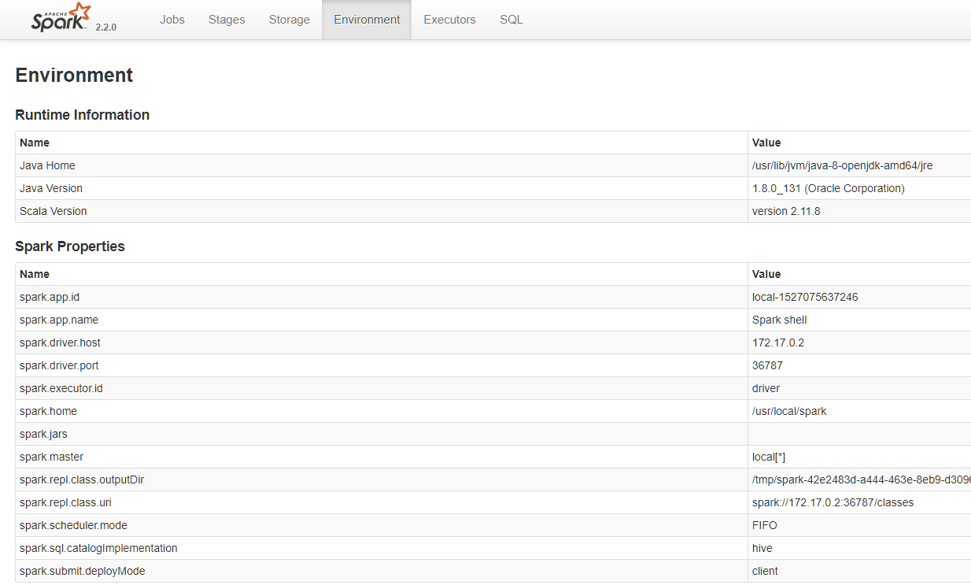
11.7.2 监控界面：图示（7）
Notes:
Environment 页面列出本次应用真正生效的配置项和环境变量。它非常适合用来核对“我以为改了某个参数，但它到底有没有生效”。

Slide 18
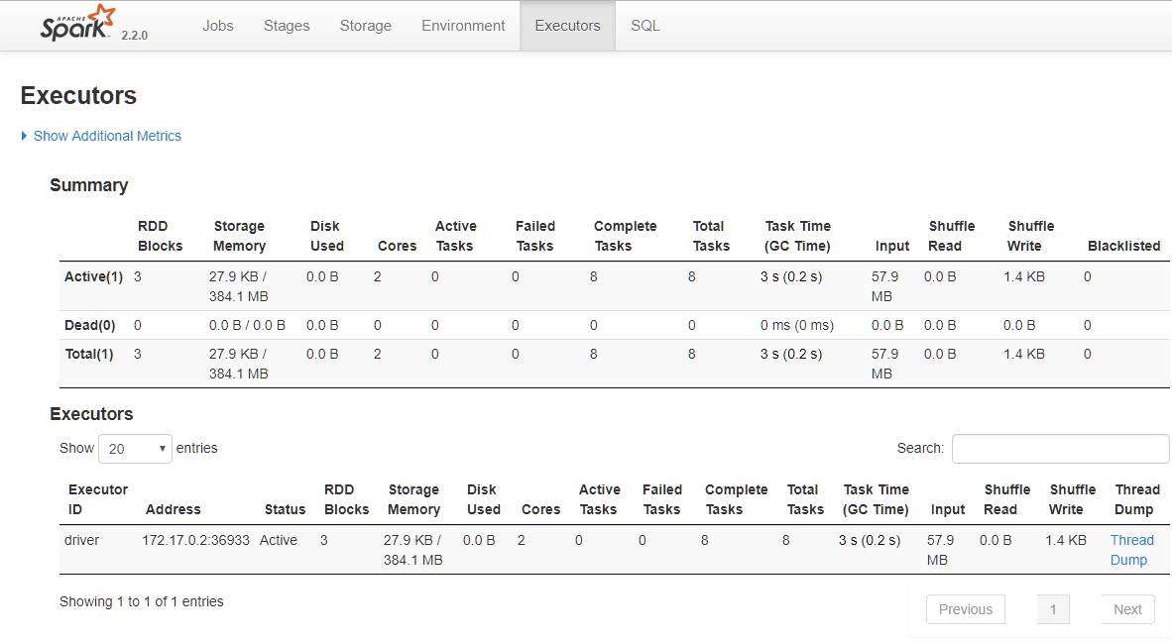
11.7.2 监控界面：图示（8）
Notes:
Executors 页面展示当前应用的执行器数量、内存占用、任务分布、Shuffle 读写和失败情况，用来判断资源是否按预期分配、是否存在单节点异常，以及某些执行器是否明显更忙或更慢。

Slide 19
11.7.3 调试优化（1/2）
常见瓶颈通常集中在以下三类
（1）平行度水平
（2）洗牌操作期间使用的序列化格式
（3）管理内存以优化应用程序
Notes:
调优通常可以沿着一条固定路径展开：先在 Web UI 里找最慢的作业和阶段，再下钻到任务级别，看慢是因为读得多、写得多、Shuffle 重、GC 高，还是因为个别任务明显拖后腿。后者往往意味着数据倾斜，也就是少数分区承载了远多于其他分区的数据量。

Slide 20
11.7.3 调试优化（2/2）
现实里很常见的一种误判
启用 AQE 后，真正决定性能的往往是运行时统计和最终执行计划
可以围绕并行度、序列化和内存三个方向继续排查
任务数过少会让资源闲置，任务数过多则会放大调度、序列化和 Shuffle 开销
Notes:
这一页会把 现实里很常见的一种误判、启用 AQE 后，真正决定性能的往往是运行时统计和最终执行计划 和 可以围绕并行度、序列化和内存三个方向继续排查 串成一条完整流程。讲的时候重点说明每一步接在前一步后面，分别解决了什么问题。

Slide 21
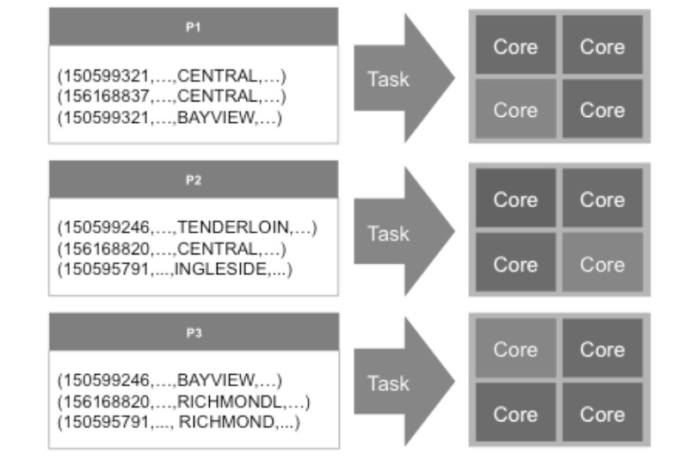
11.7.3 调试优化：图示
Notes:
接下来可以围绕并行度、序列化和内存三个方向继续排查。首先是并行度：RDD 会被切成多个分区，每个分区通常对应一个任务。任务数过少会让资源闲置，任务数过多则会放大调度、序列化和 Shuffle 开销。

